Slide 1
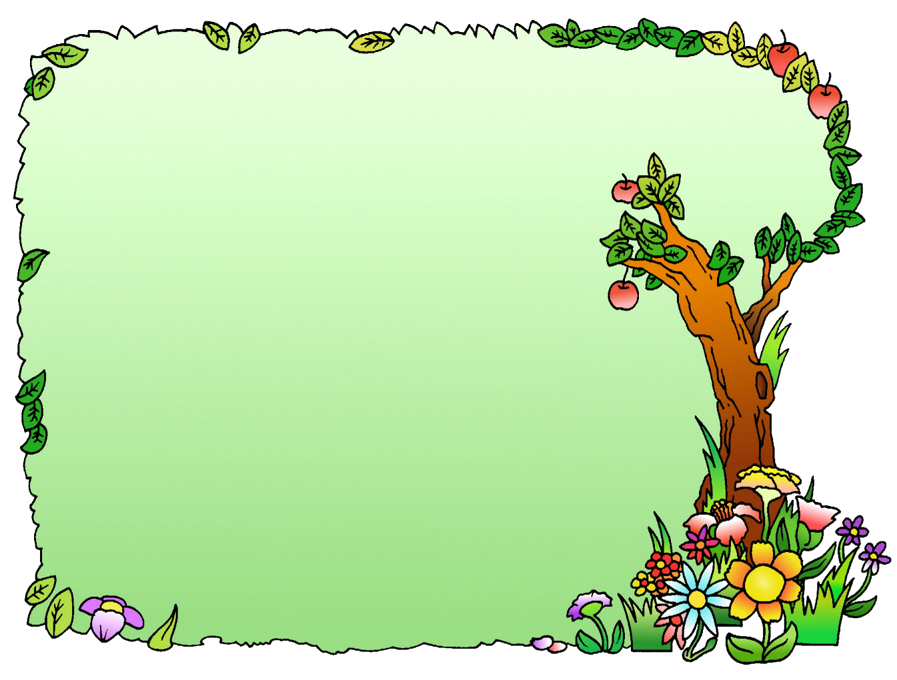

识字（一）
2 口耳目

Slide 2
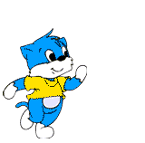

第一关：请用多种方法认识这六个字

Slide 3



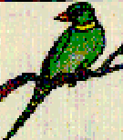






ěr
yáng
tù
羊
兔
niǎo
鸟
hé
zhú
mù
竹
木
禾

Slide 4
tù
兔

Slide 5
ěr
yáng
tù
羊
兔
niǎo
鸟
hé
zhú
mù
竹
木
禾

Slide 6











ěr
耳
mù
kǒu
口
目
huǒ
rì
yuè
火
月
日

Slide 7
ěr
yáng
耳
羊
kǒu
口
huǒ
tù
yuè
火
兔
月
hé
zhú
mù
竹
木
禾

Slide 8
第二关：复习一个笔画：横。认识三个新笔画并正确书写三个笔画： 竖、撇、捺

Slide 9
第三关：请你跟我一起说

Slide 10
小朋友们表现好，山羊开口咩咩叫。熊猫拍手直叫好，吃着竹子满地跑。小鸟不能没眼睛，头上一点要看清。兔子长着短尾巴，竖弯钩上有一点；禾苗有穗儿， 比“木”多一撇。
学会生字不骄傲，易错地方要记牢。

Slide 11




跟我学
小鸟小鸟飞，
小兔小兔跳，
小羊小羊咩咩叫。

Slide 12
第四关：抢读生字

Slide 13


口
耳
目
羊
兔
月
鸟
日
火
禾
木
竹

Slide 14
第五关：请你连一连

Slide 15
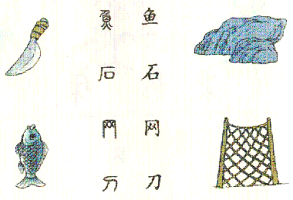

我
会
连

Slide 16
口 耳 目

Slide 17








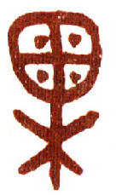


弓
牛
龟
眉
瓜
果

Slide 18
十月一日，我和爸爸妈妈一起去乡下玩。乡下
真美呀！禾苗乐弯了腰，小鸟在竹林中唱歌，羊
儿在山坡上吃草。我抱着小兔子坐在木凳上。小
兔子耳朵长长的，眼睛像火红的宝石，口里不停
地吃着萝卜。我轻轻地摸着它白白的毛，它用温
柔的目光望着我，好像在说：“欢迎你！”
qǐ
xiāng
月
日
zhēn
měi
ya
miáo
wān
yāo
lín
chàng gē
禾
鸟
竹
羊
pō
bào zhe
zuò
dèng
兔
木
cháng
yǎn jīng xiàng
hóng
bǎo
tíng
耳
火
口
de
luó bo
qīng
mō zhe
máo
yòng wēn
róu
guāng wàng
hǎo xiàng
huān yíng
目

Slide 19
加加减减
日
目
口
-1
+1
木
禾
+1

